Slide 1


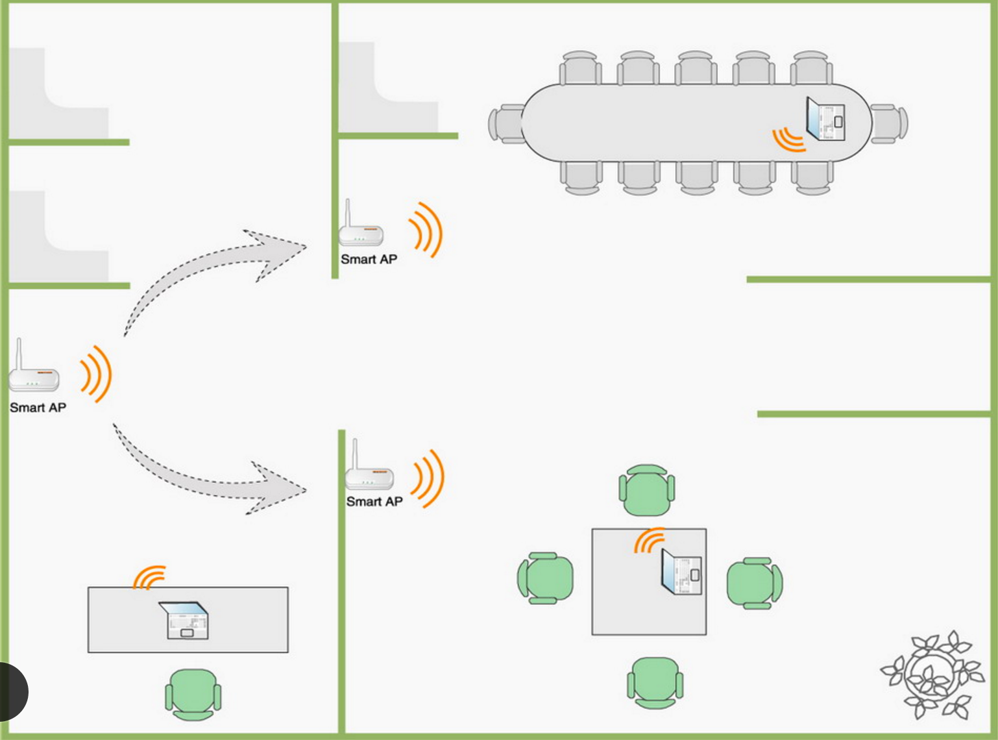
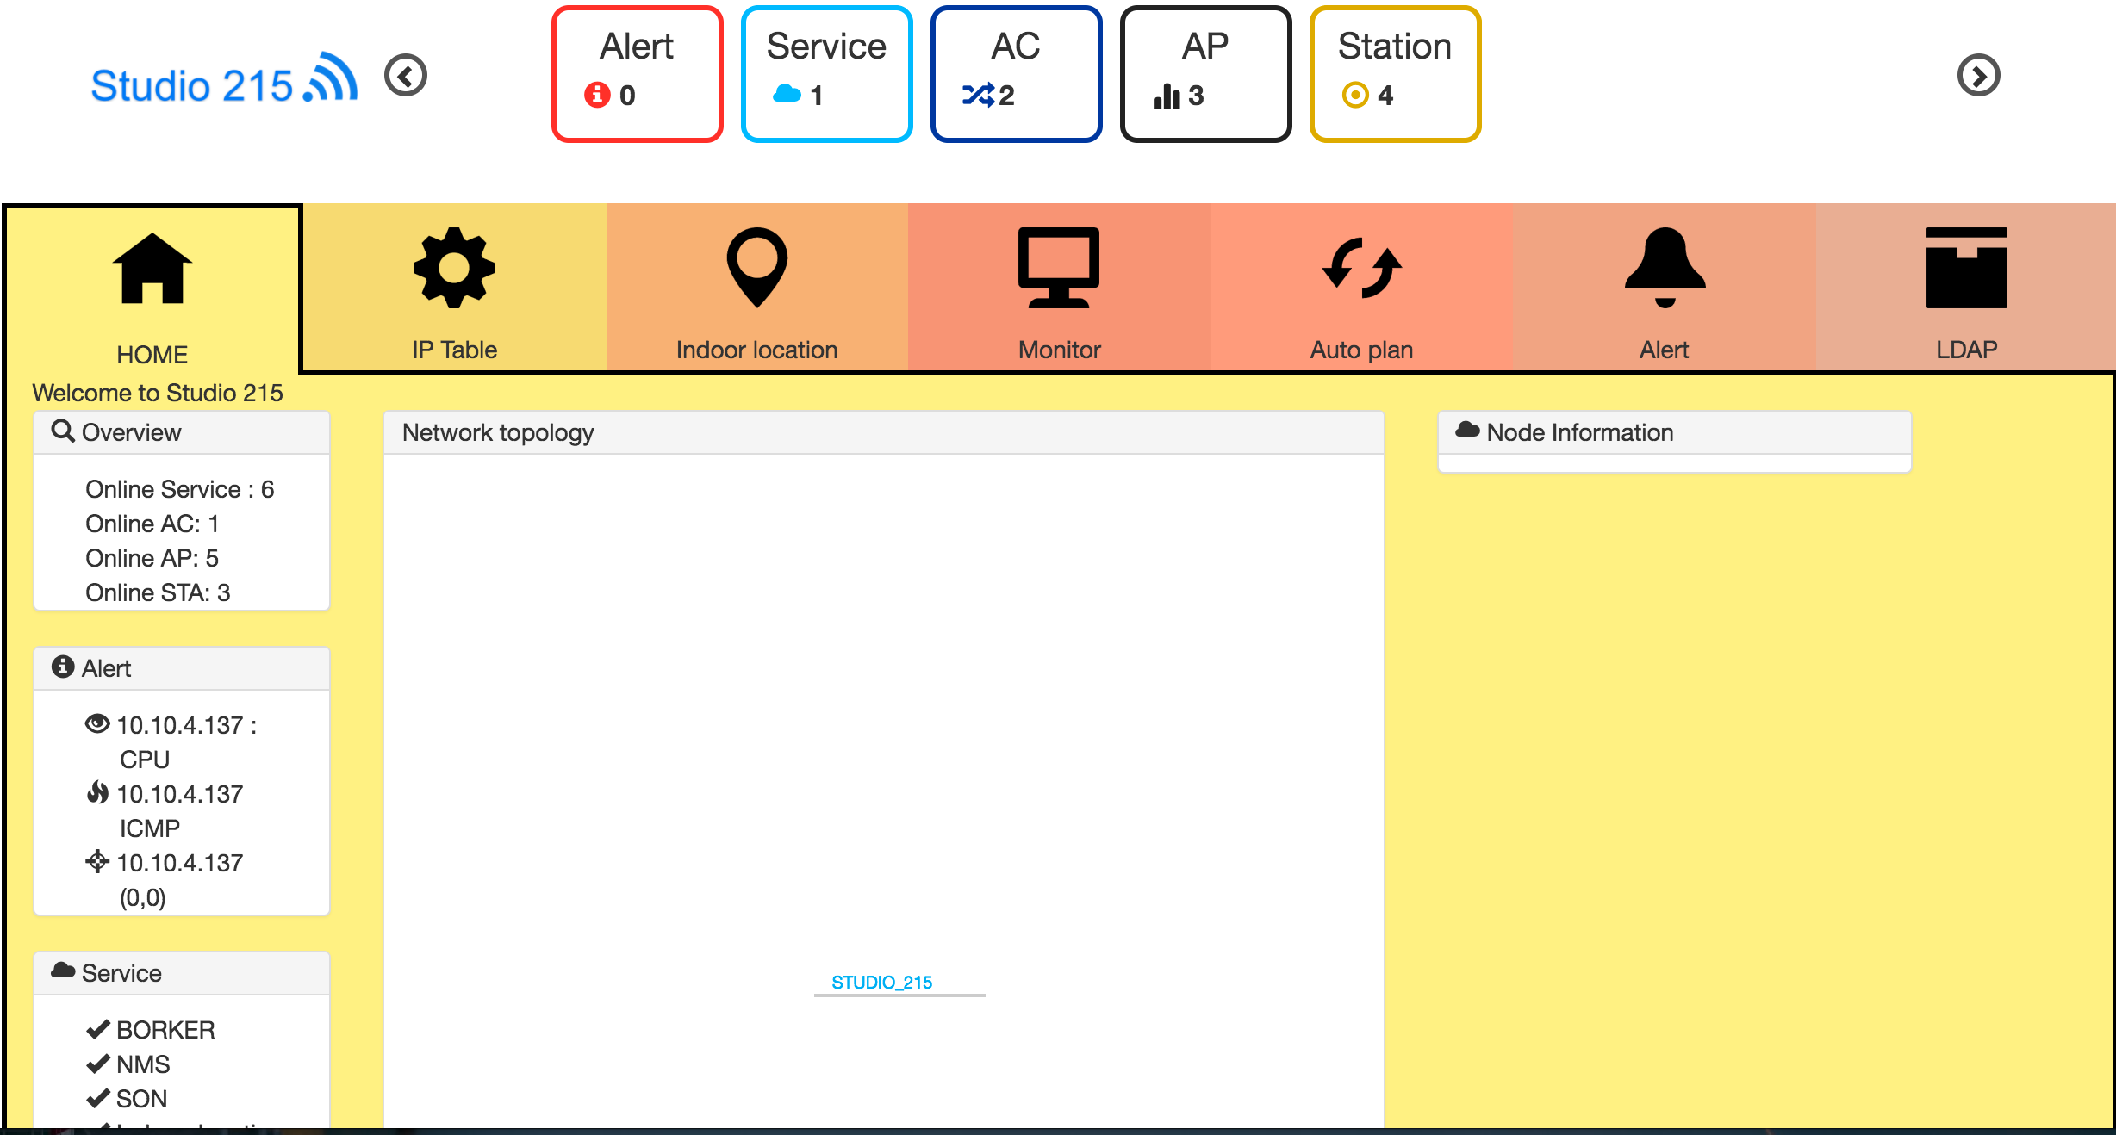
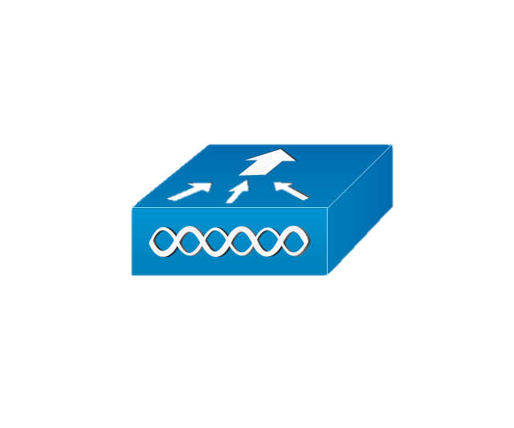
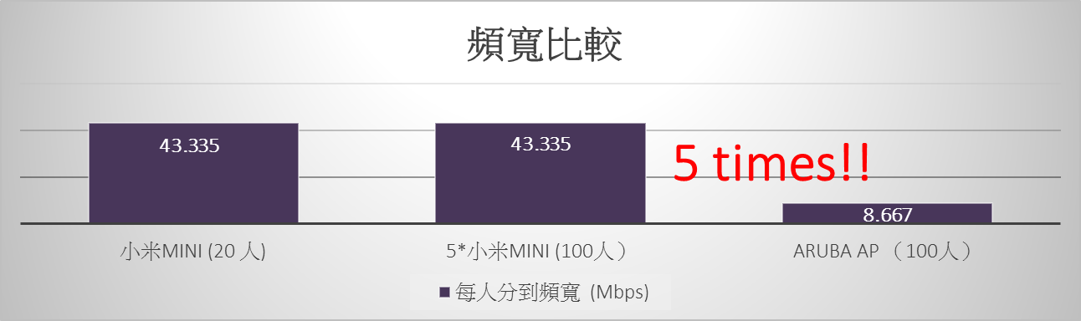
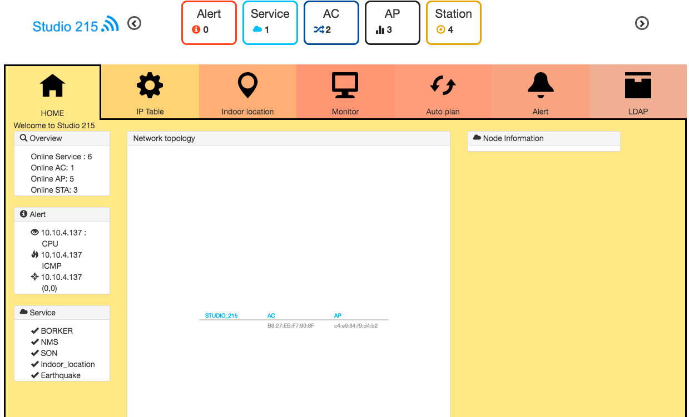
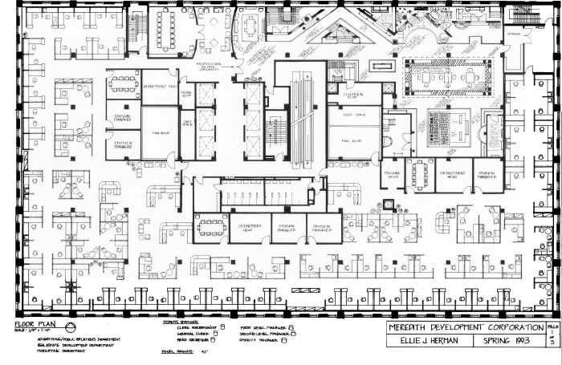
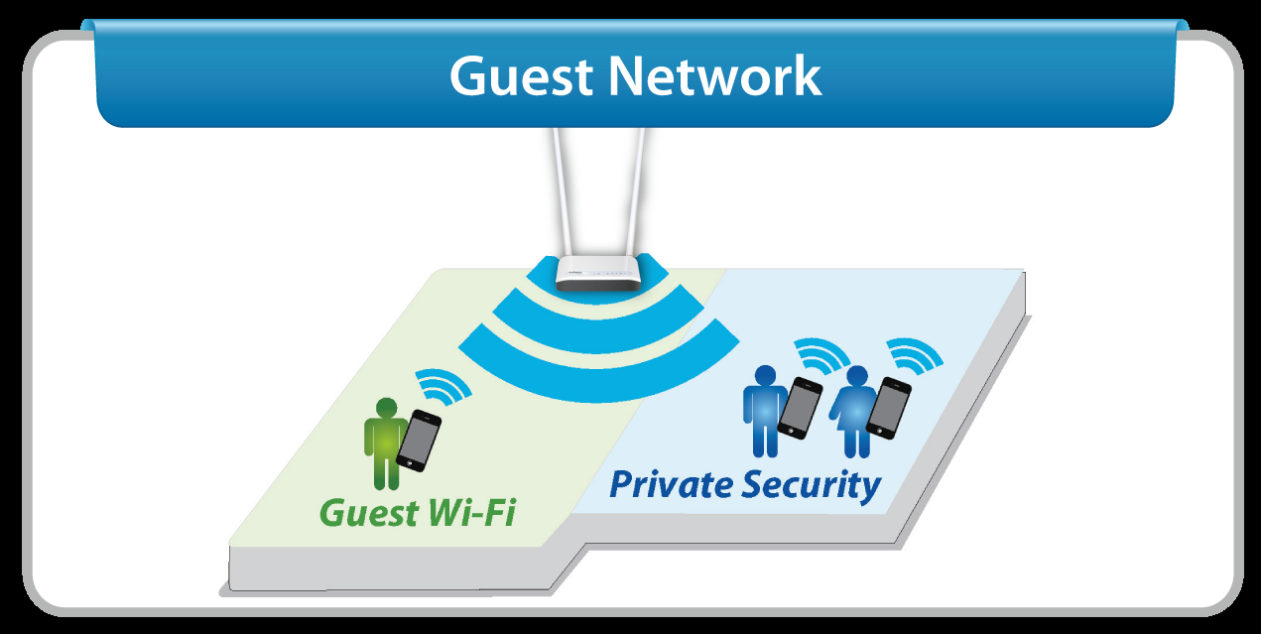
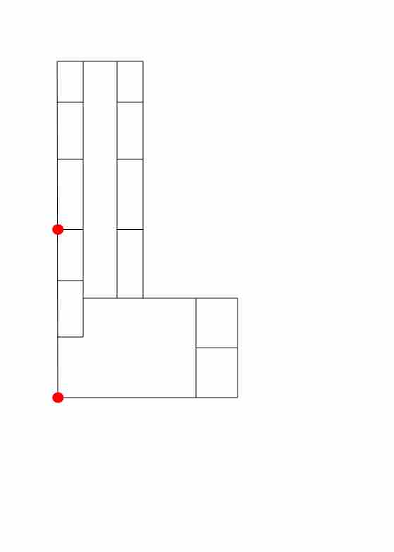
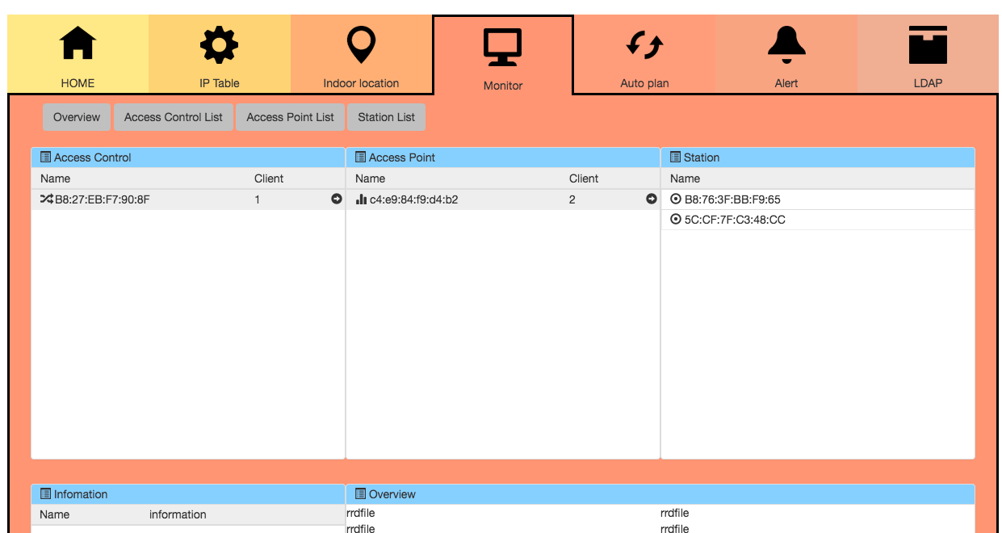
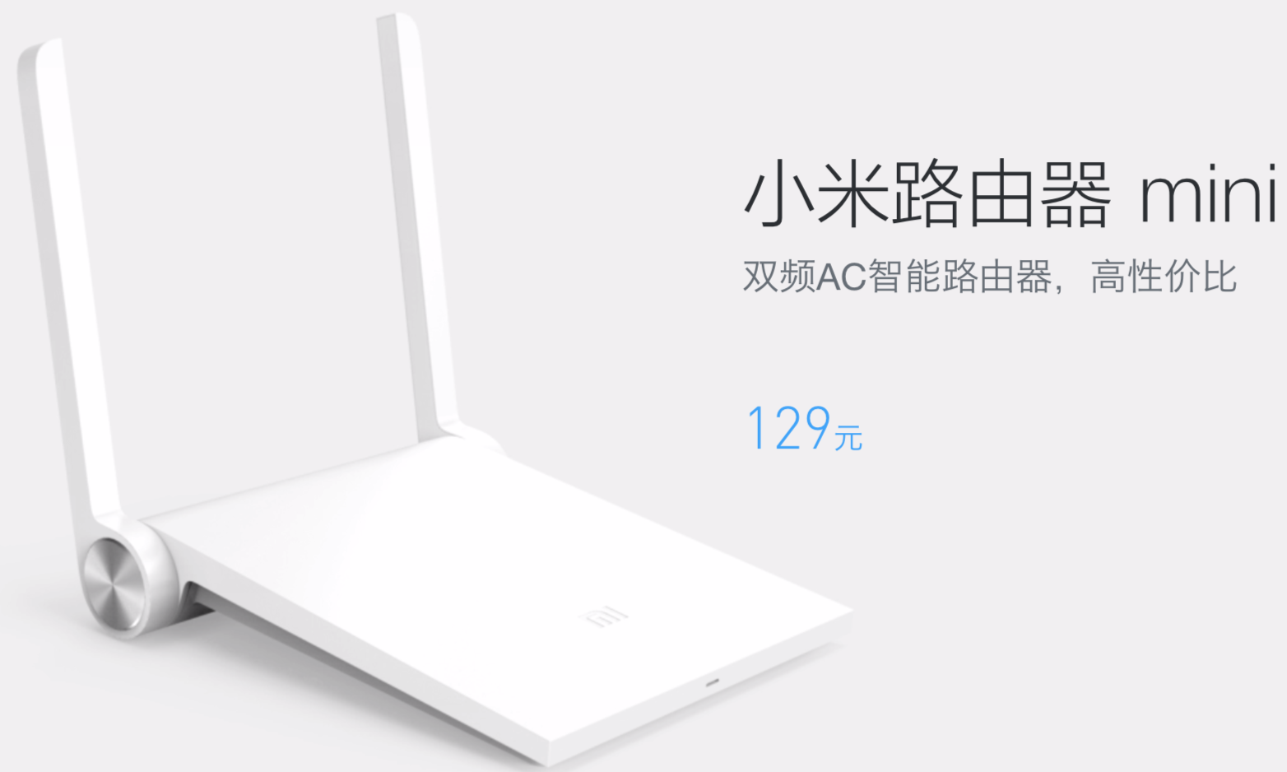
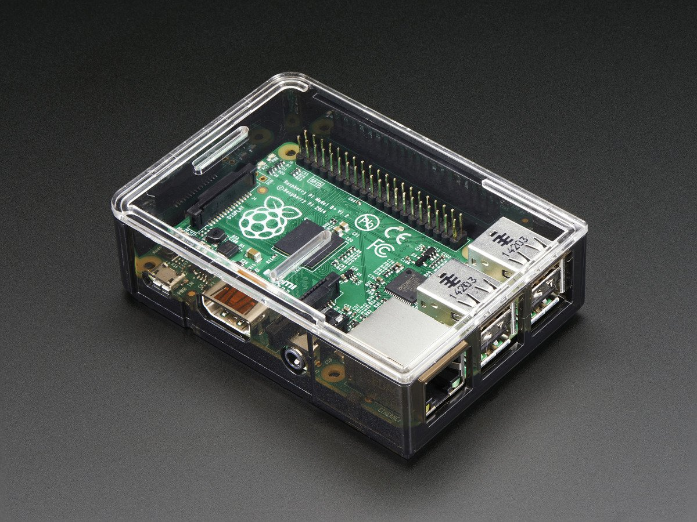
小麥網 – 基於小米路由的企業網路系統
Try me !
為什麼需要企業網路系統
我們為何而做?
Network Management Server
市面上已有廠商提供企業網路系統，為什麼我們仍投入企業網路系統的開發?原因在於市面上販售的系統除了價格昂貴外，使用上速度時常不如預期。如下圖所示，當100個使用者分享一台企業無線網路存取點(EAP)，每一個使用者只能分配約8Mbps的頻寬，若採用我們開發的EAP，建構者有能力購買較多的AP，有機會將使用者平均分配到5台AP上進行上網，每一個使用者則可以分配到約43Mbps的頻寬。相較於昂貴的EAP系統，我們開發的系統除了價格有競爭力外，資源分配上更有效率。
Access Controller
企業網路系統提供集中化管理多台Access Point(AP)的功能，使用者可以輕易的控制、監管整套網路系統。集中化管理可以免去安裝時個別設定機器的時間，降低整體安裝成本。安裝後更可降低管理的時間成本。
特色
網路功能
安全性:
認證與防火牆
自我組態網路
網路管理介面
支援多個SSID
SSID如同Wi-Fi的名字
一般家用AP僅支援一個SSID
小麥網提供在同一個AP下俱有多個SSID的無線網路系統
可針對不同的SSID單獨設定網路速度
簡易設定
僅需簡單設定一次SSID與加密方式，便可使所有的AP俱有同樣的設定
快速漫遊
使用者在系統覆蓋範圍中走動時不需手動切換AP
提供接近無斷線的網路漫遊體驗
支援企業等級加密
802.1X加密
Radius 伺服器進行認證
LDAP管理用戶
網頁登入功能
使用者可經由Facebook登入進行認證
防火牆管理功能
根據需求管理防火牆政策
透過網頁介面進行設定
動態頻率調配
動態調整每一台AP的頻率
降低干擾
提升網路速度
發射功率調整
避免過高的功率干擾鄰近AP
掃描鄰近AP後進行分析計算，得到最佳發射功率
自動覆蓋規劃
根據室內規畫圖模擬出最佳的AP擺設規劃
將模擬結果圖示化，以利使用者觀察
簡易的管理介面
降低學習的困難度
系統資訊一目了然
集中化管理
輕鬆地同時管理多台AP
除了AP外，使用者認證資訊也可在網頁上進行管理
使用網頁呈現，可攜性高
網頁呈現管理介面，不受硬體平台限制
Facebook
Radius server
SSID=Guest
-------------------
2M/1M bps
SSID=Enterprise
--------------------
50M/30M bps
wifidog
802.1X
設備架構圖
Raspberry Pi

